Slide 1
Samverkan för god och jämlik hälso- och sjukvård

Slide 2
Region Östergötland
470 000 invånare
13 000 medarbetare
Region Jönköpings län
367 000 invånare
10 000 medarbetare
Region Kalmar län
247 000 invånare
7 000 medarbetare
Notes:
Sydöstra sjukvårdsregionen är en av sex sjukvårdsregioner i landet.
I regionen bor drygt 1 miljon människor.
Våra tre regioner har totalt 30 000 medarbetare.

Slide 3
Vi samverkar för att: • tillgodose invånarnas behov av hälso- och sjukvård • främja och bidra till invånarnas hälsa • främja och bidra till utveckling av hälso- och sjukvården i sjukvårdsregionen • solidariskt hjälpa varandra
Notes:
Samverkan i Sydöstra sjukvårdsregionen regleras i:
Reglementet för Samverkansnämnden
Ett långsiktigt regionsamverkansavtal
En årlig överenskommelse om samverkan och vård

Slide 4
Vår gemensamma uppfattning
Vårt sätt att se sjukvårdsregionen som ett sjukvårdssystem medför några grundläggande utgångspunkter:
ett gemensamt ansvar för att vården i de tre regionerna ska fungera på ett bra sätt
stärka den sjukvårdsgemensamma vården utan att motverka utvecklingen av den lokala hälso- och sjukvården
samordna förflyttning mellan vårdnivåer
värna Universitetssjukhuset i Linköping som högspecialiserat universitetssjukhus
sänka administrativa och ekonomiska trösklar
Notes:
De sjukvårdsregionala grupperna ansvarar för att förankra sin handlingsplan i relevanta verksamheter i Region Jönköpings län, Region Kalmar län och Region Östergötland.
Kort- och långsiktiga behovsanalyser utgör beslutsunderlag i en interaktion mellan programområden, kunskapsråd, Regionsjukvårdsledningen och Samverkansnämnden. Kunskapsråden fångar upp förslag till verksamhetsförändringar från programområdena. Regionsjukvårdsledningens stab fångar upp förslag till förändringar från samverkansgrupperna.
Större förändringar bereds och beslutas i Regionsjukvårdsledningen eller Samverkansnämnden och i respektive region.
Regionernas årliga överenskommelse om samverkan och vård fastställs av Samverkansnämnden.

Slide 5
Våra samarbetsområden
Vår samverkan omfattar all hälso- och sjukvård, och vi har beslutat att öka vårt gemensamma arbete kring:
Ledning och styrning
Patientens egenkraft och samskapande
Kunskapsstyrning
Långsiktig och hållbar arbetsfördelning
Effektiva processer
Attrahera och utveckla kompetenser
Våra gemensamma mål fastställs i Samverkansnämndens årliga överenskommelse.
Notes:
Samverkan i sjukvårdsregionen fokuserades från början på regionsjukvård och högspecialiserad vård vid Universitetssjukhuset i Linköping. Efter hand har samverkan breddats att omfatta all hälso- och sjukvård inklusive kompetensförsörjning, forskning och hållbar utveckling.

Slide 6
Tillsammans för god vård
Samverkan inom Sydöstra sjukvårdsregionen utgår från kriterierna för god vård:
kunskapsbaserad
säker
individanpassad
effektiv
jämlik
tillgänglig
Vår samverkan ska kännetecknas av insyn, påverkansmöjlighet och ansvarstagande.

Slide 7
Våra löften
Som patient i Sydöstra sjukvårdsregionen ska du:
erbjudas vård som är lätt tillgänglig för kontakt, bedömning och besök
erbjudas diagnostik och behandling samt uppföljning enligt bästa kunskap i varje möte
vara delaktig och välinformerad genom hela vårdkedjan
få tillgång till jämlik vård
erbjudas bästa möjliga hälsofrämjande insatser och välfungerande screeningprogram
få tillgång till patientsäker vård
erbjudas kostnadseffektiv vård
I Sydöstra sjukvårdsregionen prioriteras patientnära forskning.
Notes:
Löftena till patienterna kommer ursprungligen från cancervården.
Idag formulerar och konkretiserar vi patientlöften inom alla sjukdomsgrupper.

Slide 8
Vår avtalsmodell
För att olika ekonomiska ersättningsvillkor inte ska hindra patientströmmar mellan våra regioner likställs ersättningsvillkoren för verksamheter som omfattas av det sjukvårdsregionala samarbetet.
Ersättning sker med fast ram kombinerad med rörlig del baserad på patientvolym.
Avtalsmodellen tillämpas för samtliga patientströmmar inom sjukvårdsregionen med några få undantag.
Notes:
Principerna för den ekonomiska regleringen beskrivs i regionernas årliga överenskommelse.
Sedan många år visar nationella jämförelser att vården i sjukvårdsregionen bedrivs kostnadseffektivt.

Slide 9
Våra resultat
Region Jönköpings län, Region Kalmar län och Region Östergötland har under lång tid visat toppresultat inom många områden i öppna jämförelser av hälso- och sjukvården.
Sydöstra sjukvårdsregionen utmärker sig i den nationella patientenkäten och i hälso- och sjukvårdsbarometern.
Våra sjukhus har flera topplaceringar i Dagens Medicins jämförelser av sjukhusen i Sverige.
Notes:
Läs mer: Vården i siffror

Slide 10
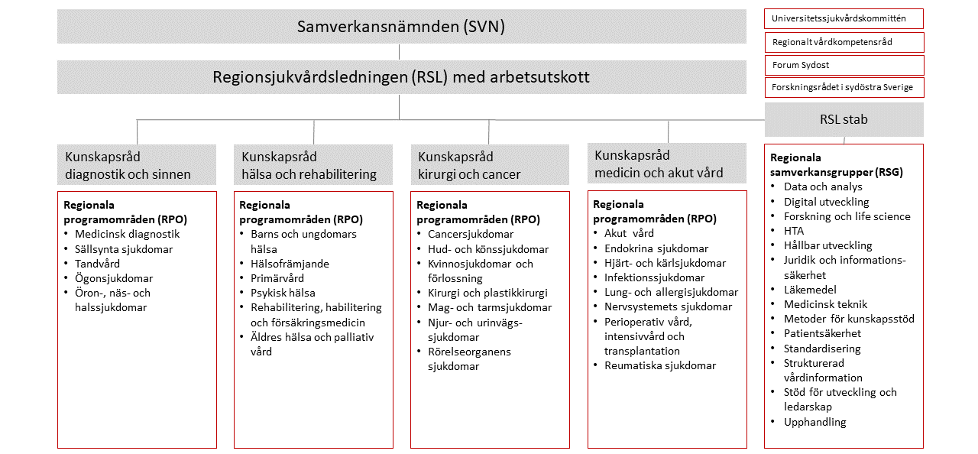
Notes:
Vår samverkansorganisation är anpassad till Nationellt system för kunskapsstyrning.
Uppföljningen av de regionala programområdena sker i fyra kunskapsråd, som också utgör ledningsstöd.
Regionsjukvårdsledningens arbetsutskott utgör ledningsstöd till de regionala samverkansgrupperna.

Slide 11
Samverkansnämnden
Samverkansnämnden är sjukvårdsregionens politiska organ. Nämnden består av tre företroendevalda och tre ersättare från vardera region. Ansvaret för ordförandeskap och sekreterare roterar mellan regionerna i tvåårsperioder.
Samverkansnämnden beslutar om:
vilken sjukvård som ska vara regiongemensam och till vilken enhet den ska samordnas
vilken vård som inte ska bedrivas i sjukvårdsregionen
fördelning av tilldelad budget från respektive region
priser för såld vård
Notes:
Samverkansnämnden har fyra sammanträden per år.
Protokoll och handlingar publiceras på sjukvårdsregionens webbplats.

Slide 12
Regionsjukvårdsledningen
Regionsjukvårdsledningen tar fram underlag till Samverkansnämnden och verkställer nämndens beslut om gemensam verksamhet och samverkan.
Regionsjukvårdsledningen ansvarar för styrning, samordning och uppföljning av:
produktion
kvalitet
utveckling
medicinska resultat
vårdprogram
Notes:
Regionsjukvårdsledningen, dess arbetsutskott och stab bemannas med representanter för verksamhetsledningarna i de tre regionerna.
Ansvaret för ordförandeskap och sekreterare roterar mellan regionerna i tvåårsperioder.

Slide 13
Kunskapsråd
Fyra kunskapsråd samordnar och följer upp handlingsplaner och arbetet med patientlöftena i de regionala programområdena på uppdrag av Regionsjukvårdsledningen:
Hälsa och rehabilitering
Kirurgi och cancer
Medicin och akut vård
Diagnostik och sinnen
Kunskapsråden bemannas med ledningsrepresentanter från regionerna.
Notes:
Kunskapsråden arbetar på uppdrag av Regionsjukvårdsledningen (RSL) för att säkerställa ledningsstöd till regionala programområden (RPO) och skapa drivkraft i systemet för kunskapsstyrning.
Kunskapsråden
efterfrågar resultat och analys utifrån sjukvårdsregionens patientlöften
underlättar för programområdena att utföra sitt uppdrag
bidrar med systemperspektiv i remissvar och förslag till förändringar
stödjer implementering av bästa möjliga kunskap
stödjer samverkan med samverkansgrupper, kvalitetsregister och forskning
verkar för ökad patientmedverkan

Slide 14
Regionala programområden
De regionala programområdena (RPO) motsvaras av nationella programområden (NPO) i Nationellt system för kunskapsstyrning.
Grupperna har både ett nationellt och ett sjukvårdsregionalt uppdrag.
De bemannas med verksamhetsföreträdare och sakkunniga från regionerna.
Ansvaret för ordförandeskap och processtöd till grupperna fördelas mellan regionerna.
Programområdena kan organisera arbetsgrupper för tillfälliga uppdrag eller delar av uppdraget.
Notes:
Med regionala programområden bygger Sydöstra sjukvårdsregionen vidare på ett mångårigt och framgångsrikt samarbete i regionala medicinska programgrupper.
Respektive region finansierar sina representanter i programområdena, undergrupper och arbetsgrupper. Kostnaderna bör fördelas rättvist mellan regionerna över tid.

Slide 15
Programområdenas uppdrag
De sjukvårdsregionala programområdena ska inom ramen för sina områden:
aktivt bidra till implementering och tillämpning av nationella kunskapsstöd
samordna regionernas kvalitets- och utvecklingsarbeten för god och jämlik vård
systematiskt följa upp och analysera resultat utifrån patientlöften och uppsatta mål
analysera konsekvenser och lämna synpunkter på remisser om nationell högspecialiserad vård, nationella riktlinjer, vårdprogram, vårdförlopp, vårdriktlinjer och andra prioriterade områden
nominera och stödja representanter i nationella programområden och arbetsgrupper
omvärldsbevaka och initiera frågor för nationell samverkan
samverka med andra programområden, regionala samverkansgrupper och sjukvårdsregionala stödresurser.
Notes:
Programområdena gör handlingsplaner med prioriterade områden, mål och aktiviteter med syfte att förbättra hälso- och sjukvården i Sydöstra sjukvårdsregionen.
Handlingsplanen utgår från
nationella verksamhetsplaner för motsvarande programområde
sjukvårdsregionens patientlöften om god och jämlik vård
programområdenas uppdrag
visionen för Nationellt system för kunskapsstyrning: ”Vår framgång räknas i liv och jämlik hälsa – Tillsammans gör vi varandra framgångsrika”

Slide 16
Regionala samverkansgrupper
De flesta regionala samverkansgrupperna (RSG) ingår i Nationellt system för kunskapsstyrning.
Samverkansgrupperna stödjer programområdena.
Samverkansgrupperna bemannas med verksamhetsföreträdare och sakkunniga från regionerna.
Sjukvårdsregionens samverkansgrupper för juridik och informationssäkerhet, upphandling, hållbar utveckling och digital utveckling saknar motsvarighet i det nationella systemet.
Notes:
Samverkansgrupperna rapporterar till Regionsjukvårsledningens arbetsutskott.

Slide 17
Våra samverkansgrupper
Data och analys
Digital utveckling
Forskning och life science
HTA
Hållbar utveckling
Juridik och informationssäkerhet
Läkemedel
Medicinsk teknik
Metoder för kunskapsstöd
Patientsäkerhet
Standardisering
Strukturerad vårdinformation
Stöd för utveckling och ledarskap
Upphandling
Sjukvårdsregionala nätverk:
Sjukvårdsledare
Processtöd

Slide 18
Vårt nationella ansvar
Sydöstra sjukvårdsregionen har representanter i alla nationella programområden och samverkansgrupper i Nationellt system för kunskapsstyrning.
Vi har värdskap för fyra nationella programområden:
Barns och ungdomars hälsa
Kvinnosjukdomar och förlossning
Perioperativ vård, intensivvård och transplantation
Rehabilitering, habilitering och försäkringsmedicin
Notes:
För Sydöstra sjukvårdsregionen är utvecklingen av Nationellt system för kunskapsstyrning fortsättning på en mångårig och framgångsrik samverkan i sjukvårdsregionens medicinska programgrupper.
Inriktning 2023-2027:
att gå från en etablerings- och uppbyggnadsfas till en hållbar drifts- och utvecklingsfas som är mer tydligt inriktat på implementering och tillämpning av bästa tillgängliga kunskap samt uppföljning och resultat.
att kunskapsstyrningen ska bidra till förändrade arbetssätt för en hållbar utveckling av framtidens hälso- och sjukvård där en personcentrerad och nära vård och omsorg tillämpas.

Slide 19
www.sydostrasjukvardsregionen.se
Notes:
Sjukvårdsregionens webbplats används för att stödja samverkan.
Här hittar du:
Avtal och överenskommelser
Gemensam planering och uppföljning
Processtöd
Mötesdokumentation
Resultat och vårdstatistik

